Slide 1
Недельный проект
Такие разные зонтики
Воспитатели: Князева И.Г.
Степанова А.Ю.

Slide 2
Вид проекта: познавательно – творческий.
Участники проекта: дети подготовительной группы, воспитатели.
Длительность проекта: краткосрочный, недельный.

Slide 3
Цель: познакомить детей с историей и многообразием зонтов, и разнообразным использованием их.
Задачи:
- расширять представления о предметах окружающей действительности;
- сформировать представление о структуре и разнообразии зонтов;
познакомить детей с историей зонтика;
развивать интерес к занятиям художественно- эстетического творчества;
способствовать развитию мелкой моторики, инициативы, воображения, фантазии, речи, расширению словарного запаса, умению работать в коллективе;
закрепить знакомые подвижные игры;
- воспитывать аккуратность , усидчивость, самостоятельность при выполнении творческой работы.

Slide 4
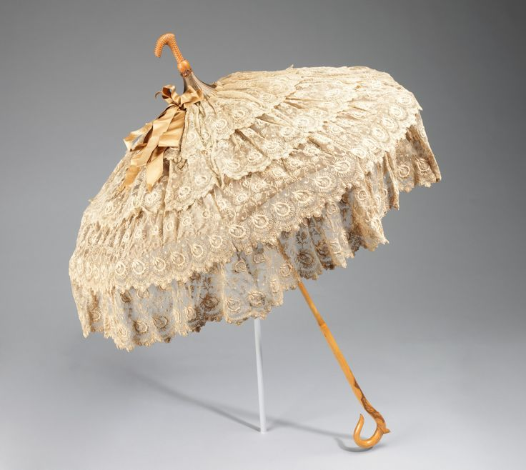
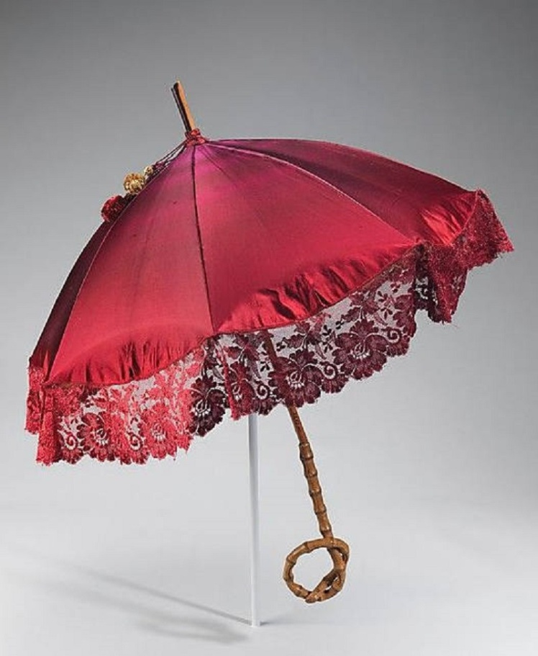
Актуальность проекта: Осенью, самый нужный и незаменимый предмет – это зонтик. Даже самые унылые и серые дождливые дни можно украсить с помощью красивого и необычного зонтика. И тогда в проливной дождь будет не только комфортно, но и радостно на душе. В один из таких дождливых дней, мы спросили у ребят: А зонты нужны только для того, чтобы спрятаться от дождя? Ребята сказали, что пользуются ими в дождливую погоду и больше они не нужны. И этот ответ навел нас на мысль о создании данного проекта, с помощью которого у детей расширится представление о зонте, о его происхождении и назначении.

Slide 5
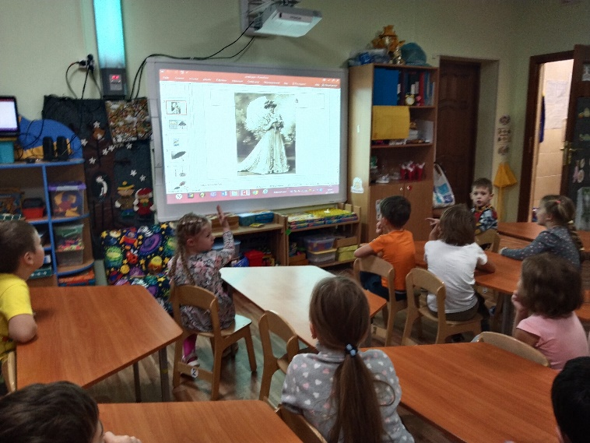
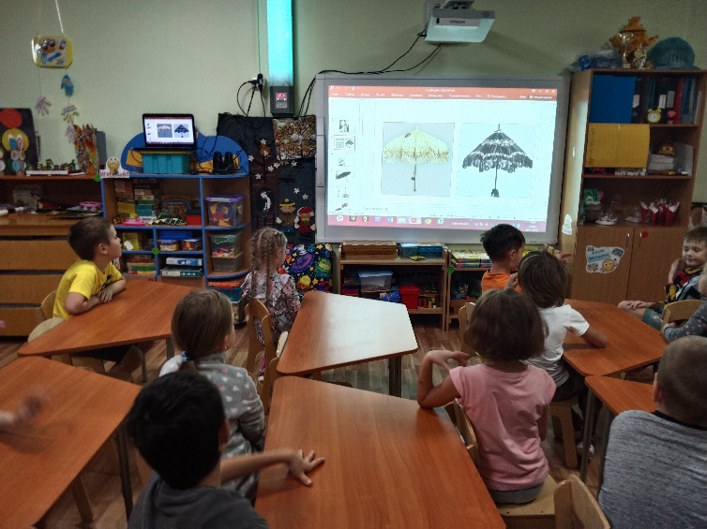
Познавательное развитие Беседы с детьми на темы: - «Что такое зонт и откуда он к нам пришел?» - На какой предмет он похож? (парашют, гриб, блин, клин) - «Для чего нужен зонт?» - «Многообразие зонтов» - «Где можно встретить?» - Показ презентации «История зонтика»

Slide 6
Речевое развитие Чтение художественной литературы: - В.Сутеев «Под грибом». - Т.Доскочилова, З.Милер «Кротик и зонтик». - Р. Даль «Человек с зонтом». - М.Бородицкая «Бумажный зонтик». - Загадывание загадок про осень, погоду, одежду. - Составление рассказа о зонтике.

Slide 7
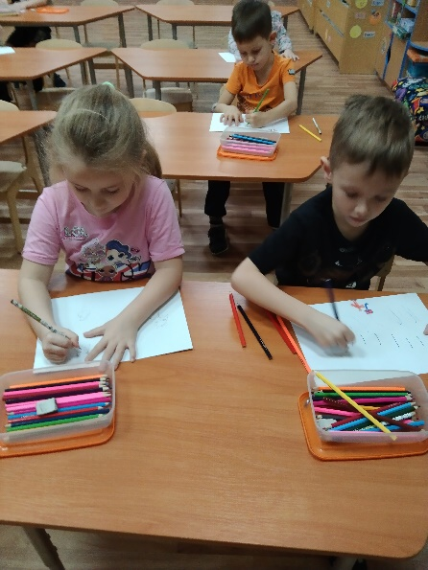
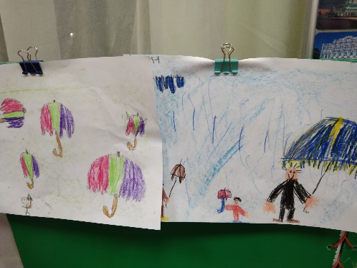
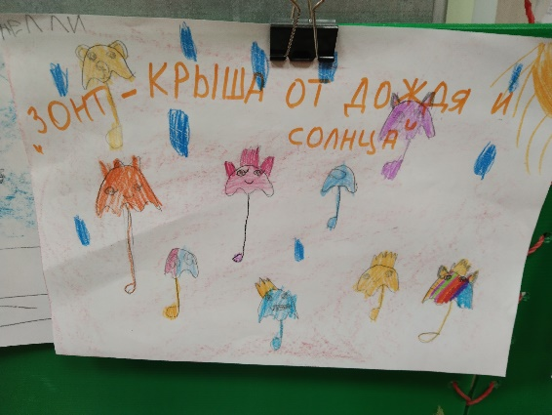
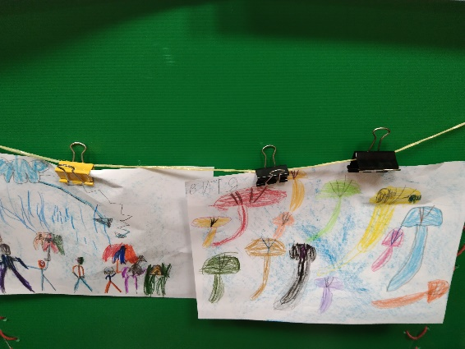
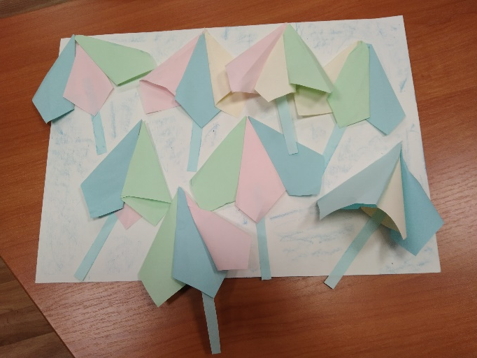
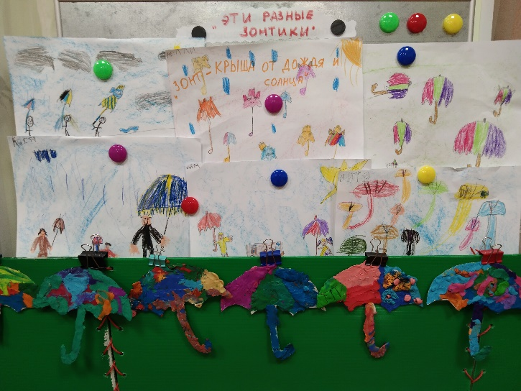
Художественно – творческое развитие
Рисование «Крыша от дождя и солнца»
Оригами «Яркие зонты»

Slide 8
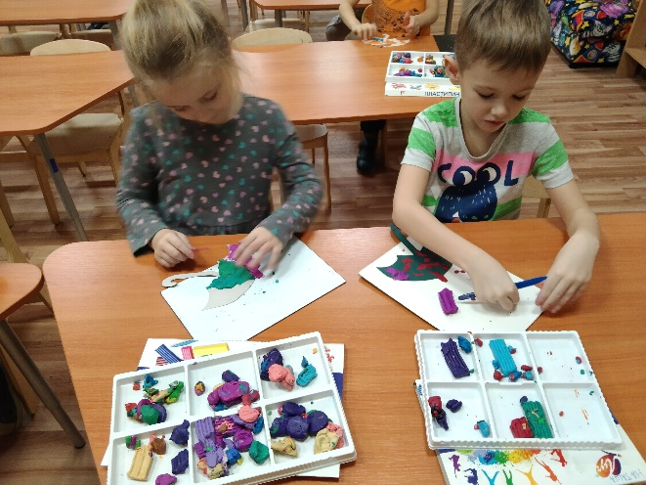
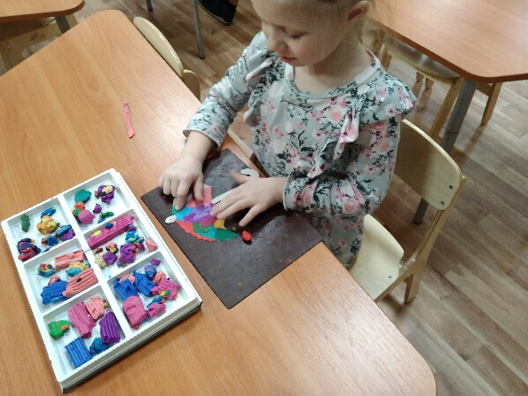
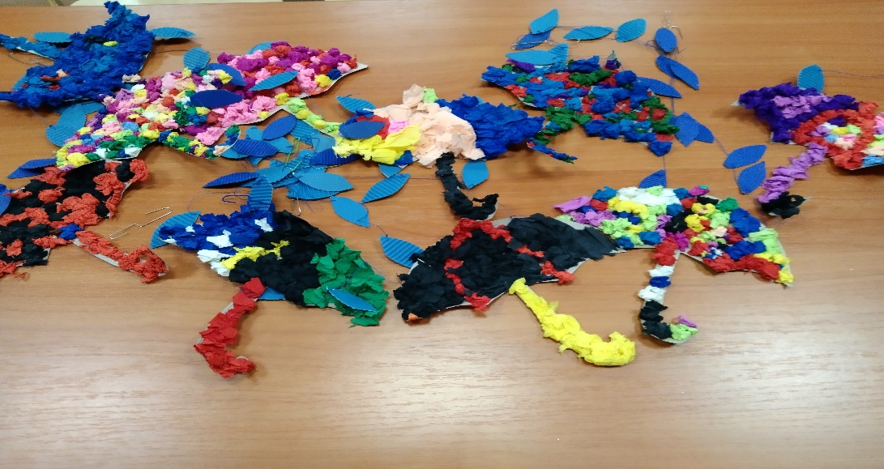
Рельефная лепка «Волшебный зонтик»
Аппликация: «Разноцветные зонтики»

Slide 9
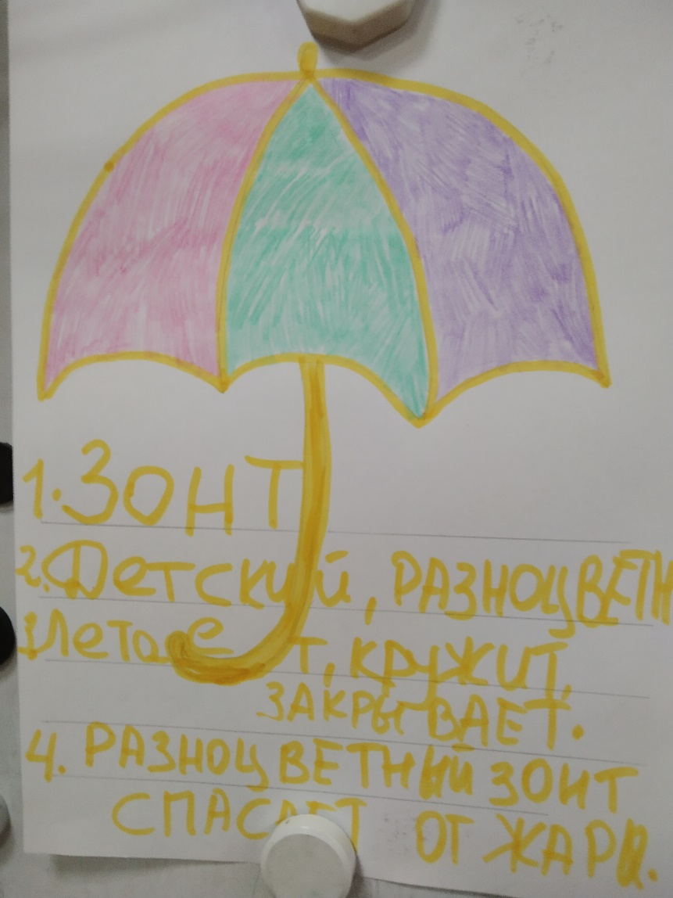
Сочиняли «Синквейн»

Slide 10
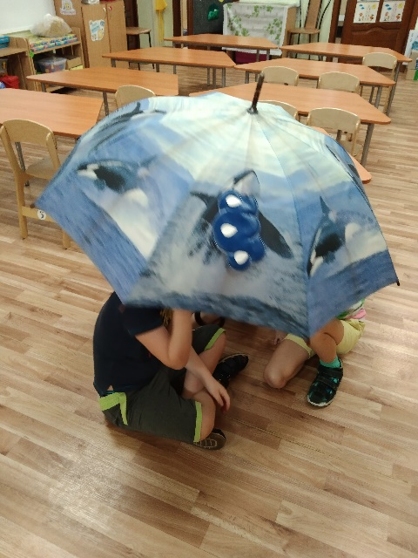
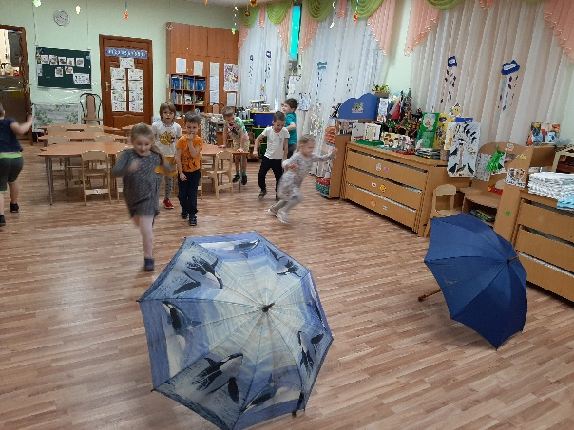
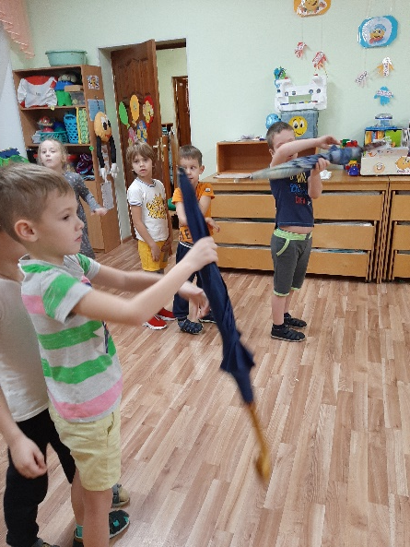
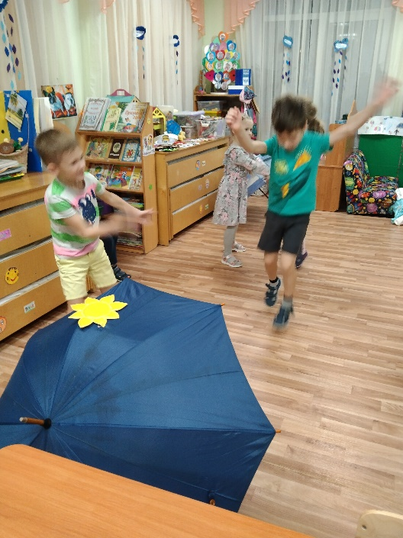
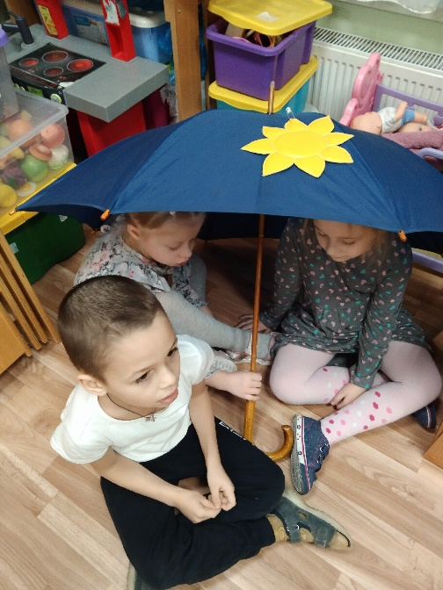
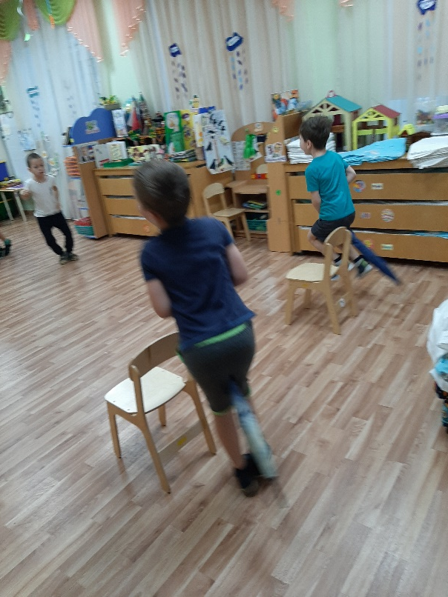
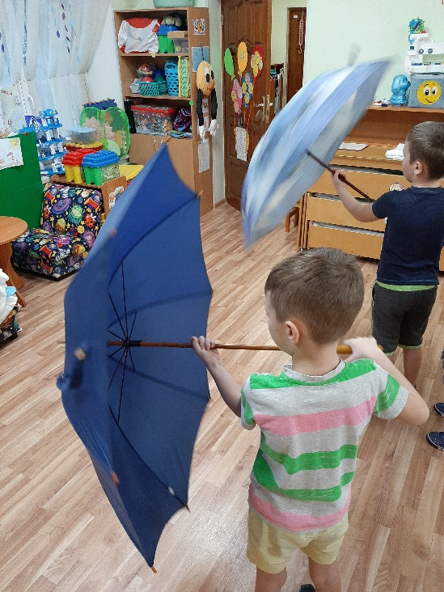
Физическое развитие
Игры с движениями
«Солнышко и дождик»
Упражнения с зонтиком для развития ловкости:
«Мельница», «Вертушка.
Игра –эстафета с зонтиком:

Slide 11
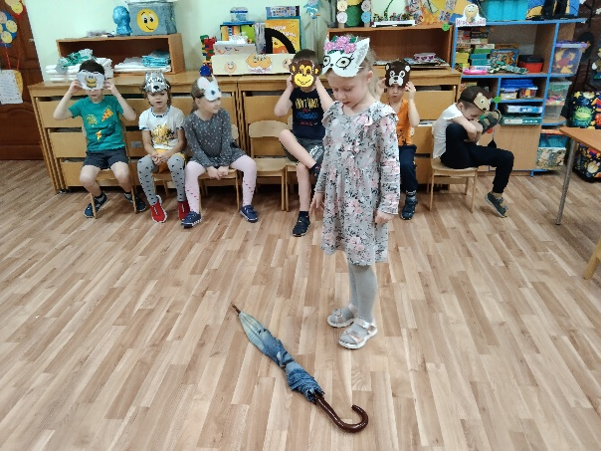
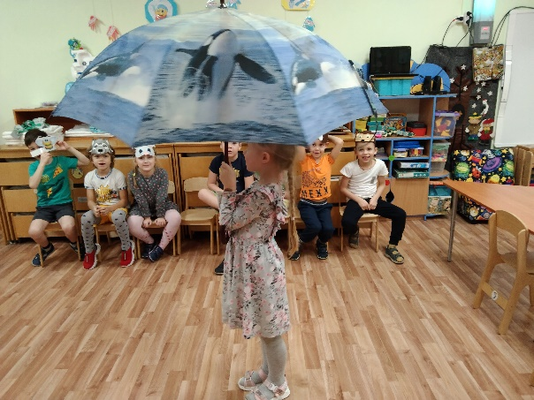
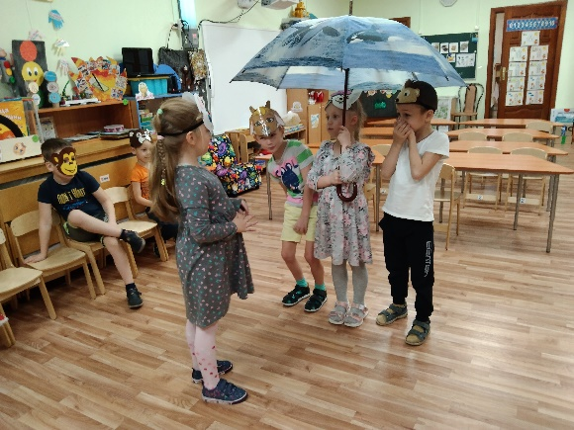
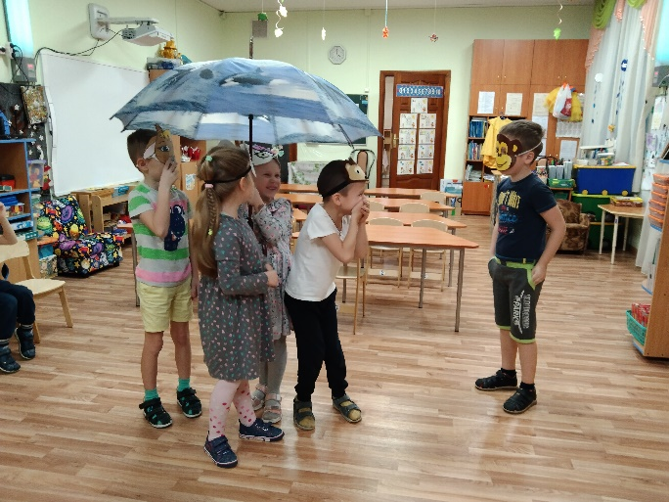
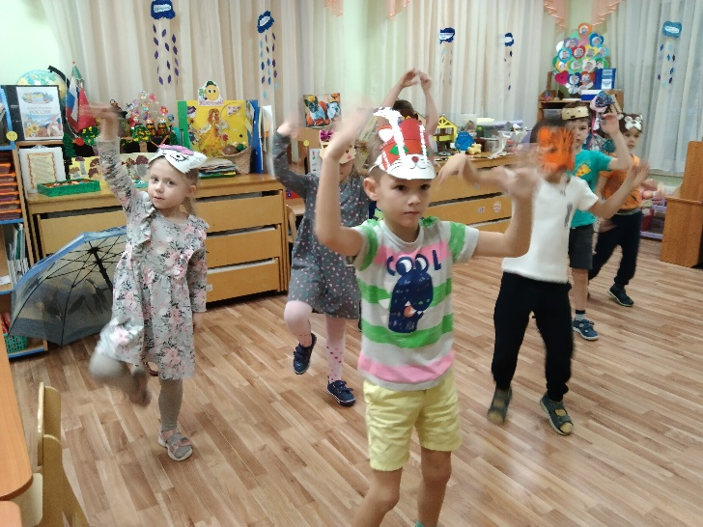
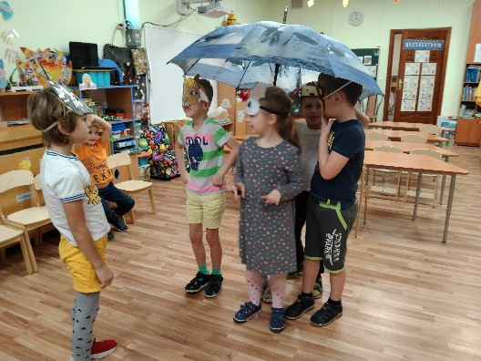
Итоговое мероприятие: Итог проекта: Театрализация- Придумывание и проигрывание детьми сценки «Потерянный зонтик».

